Slide 1
Tópicos Avanzados de Redes

Slide 2
Comparación entre el modelo OSI y el modelo TCP/IP Características y diferencias

Slide 3
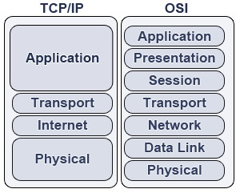
Comparación entre el modelo OSI y el modelo TCP/IP
Los protocolos que forman la suite de protocolos TCP/IP pueden describirse en términos del modelo de referencia OSI. En el modelo OSI, la capa acceso a la red y la capa de aplicación del modelo TCP/IP están subdivididas para describir funciones discretas que deben producirse en estas capas.

Slide 4
Comparación entre el modelo OSI y el modelo TCP/IP
En la capa de acceso a la red, la suite de protocolos TCP/IP no especifica cuáles protocolos utilizar cuando se transmite por un medio físico; sólo describe la entrega desde la capa de Internet a los protocolos de red física. Las capas OSI 1 y 2 tratan los procedimientos necesarios para acceder a los medios y las maneras físicas de enviar datos por la red.

Slide 5
Comparación entre el modelo OSI y el modelo TCP/IP
Las semejanzas clave entre los dos modelos de red se producen en la Capa 3 y 4 del modelo OSI. La Capa 3 del modelo OSI, la capa de red, se usa casi universalmente para discutir y documentar todos los procesos que se producen en todas las redes de datos para direccionar y enrutar mensajes a través de una internetwork. El Protocolo de Internet (IP) es el protocolo de la suite TCP/IP que incluye la funcionalidad descrita en la Capa 3.

Slide 6
Comparación entre el modelo OSI y el modelo TCP/IP
La Capa 4, la capa de transporte del modelo OSI, se utiliza con frecuencia para describir los servicios o funciones generales que administran las conversaciones individuales entre los hosts de origen y destino. Estas funciones incluyen acuse de recibo, recuperación de errores y secuenciamiento. En esta capa, los protocolos TCP/IP, el Protocolo de control de transmisión (TCP) y el Protocolo de datagramas de usuario (UDP) proporcionan la funcionalidad necesaria.

Slide 7
Comparación entre el modelo OSI y el modelo TCP/IP
El protocolo UDP
UDP es un protocolo no orientado a conexión. Es decir cuando una maquina A envía paquetes a una maquina B, el flujo es unidireccional. La transferencia de datos es realizada sin haber realizado previamente una conexión con la maquina de destino (maquina B), y el destinatario recibirá los datos sin enviar una confirmación al emisor (la maquina A). Esto es debido a que la encapsulación de datos enviada por el protocolo UDP no permite transmitir la información relacionada al emisor. Por ello el destinatario no conocerá al emisor de los datos excepto su IP. (DHCP, BOOTP, DNS ) El protocolo TCP
Contrariamente a UDP, el protocolo TCP está orientado a conexión. Cuando una máquina A envía datos a una máquina B, la máquina B es informada de la llegada de datos, y confirma su buena recepción. Aquí interviene el control CRC de datos que se basa en una ecuación matemática que permite verificar la integridad de los datos transmitidos. De este modo, si los datos recibidos son corruptos, el protocolo TCP permite que los destinatarios soliciten al emisor que vuelvan a enviar los datos corruptos.

Slide 8
Comparación entre el modelo OSI y el modelo TCP/IP
La capa de aplicación TCP/IP incluye un número de protocolos que proporciona funcionalidad específica a una variedad de aplicaciones de usuario final. Las Capas 5, 6 y 7 del modelo OSI se utilizan como referencias para proveedores y programadores de software de aplicación para fabricar productos que necesitan acceder a las redes para establecer comunicaciones.

Slide 9
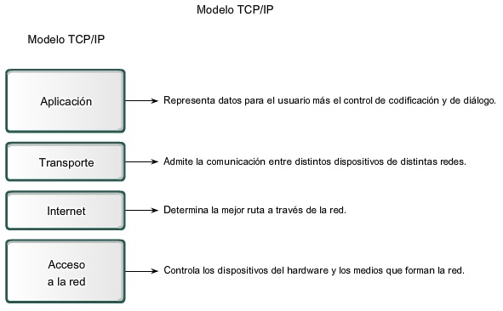
Modelo OSI vs Modelo TCP/IP

Slide 10
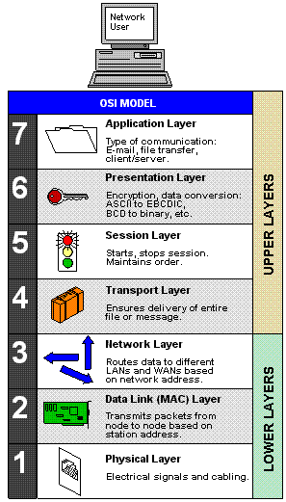
Modelo OSI vs Modelo TCP/IP

Slide 11
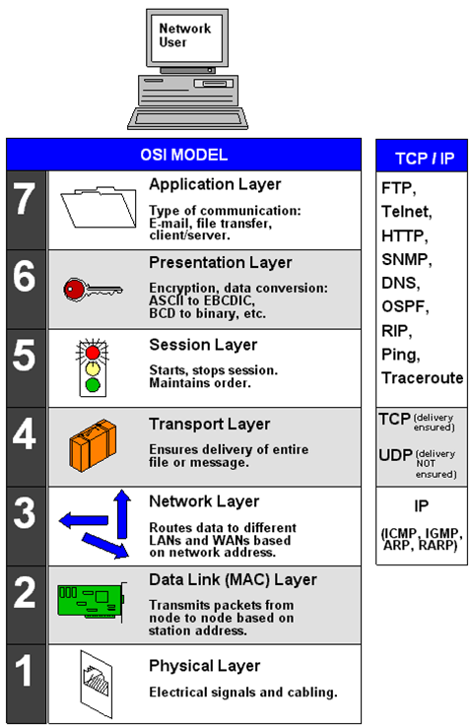
Modelo OSI vs Modelo TCP/IP

